Slide 1
Café Pos(Point of sale) Program
4팀
전진, 류광선,박혁규, 장태훈
2018.06.07

Slide 2
4. 시연
2. 개발 개요 – 순서도
6. 문제점
Contents
1. 프로젝트 목표
5. 추후 추가할 내용
3. 작품 화면구성 및 기능 소개

Slide 3
프로젝트 목표
1

Slide 4
Swing을 통한 화면구현
Oracle DataBase의 활용
DataBase의 기본적인 DataProcess
Create(생성), Read(읽기), Update(갱신),Delete(삭제)의 활용

Slide 5
개발 개요 - 순서도
2

Slide 6
개발개요
프로그램을 통한 빠른 주문처리
프로그램을 통한 매출 확인 및 관리

Slide 7

순서도
판매하는 매뉴의 정보
판매한 매출의 정보
Café Pos
Program
관리 메뉴
관리메뉴 이동
메뉴 선택
옵션 선택
세부메뉴 선택
메인 메뉴
선택된 메뉴 확인
결제수단 선택
결제 확인 및 취소
날짜 선택
메인메뉴 이동
기간 선택
날짜별 매출 확인
조회
데이터 삭제
날짜 별 판매 내역

Slide 8
작품 화면구성 및 기능 소개
2

Slide 9

작품 화면 구성 및 기능 소개
DateBase 부분
1. Menu 테이블
: 판매할 매뉴들이 등록된 테이블
메뉴의 이름
메뉴의 가격

Slide 10
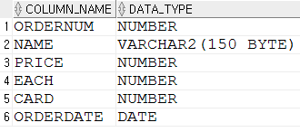
작품 화면 구성 및 기능 소개
DateBase 부분
2. Temp 테이블
: 주문 받은 메뉴와 가격정보등이
저장되는 테이블
주문번호
결제한 메뉴
메뉴의 가격
결제 개수
결제방식 코드
결제한 날짜

Slide 11

작품 화면 구성 및 기능 소개
DateBase 부분
3. Sales 테이블
: 결제 완료된 총액과 결제 방식이
저장되는 테이블
결제한 날짜
결제한 총액
결제 방식

Slide 12
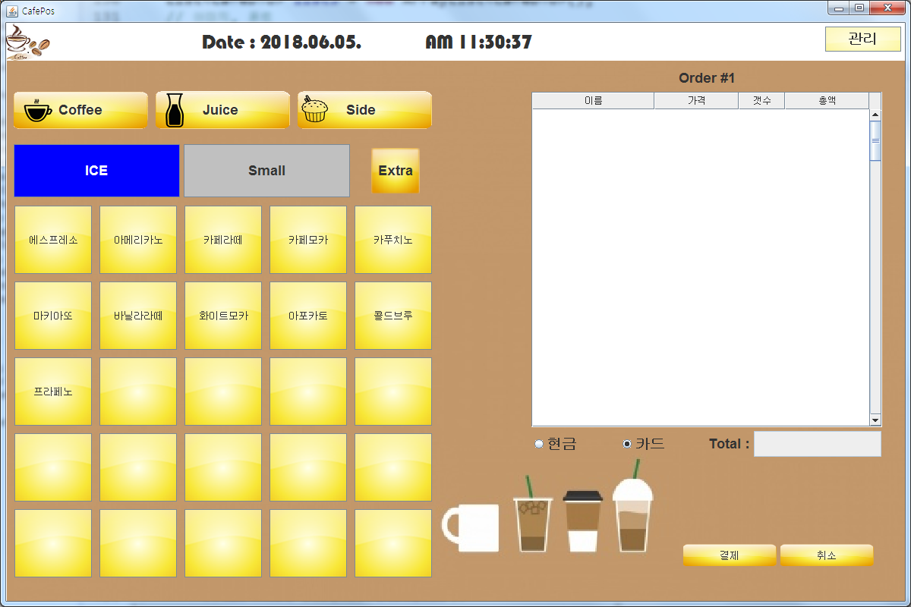
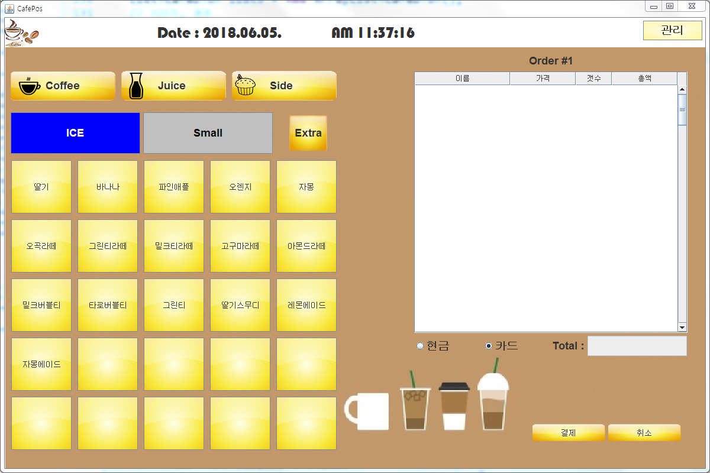
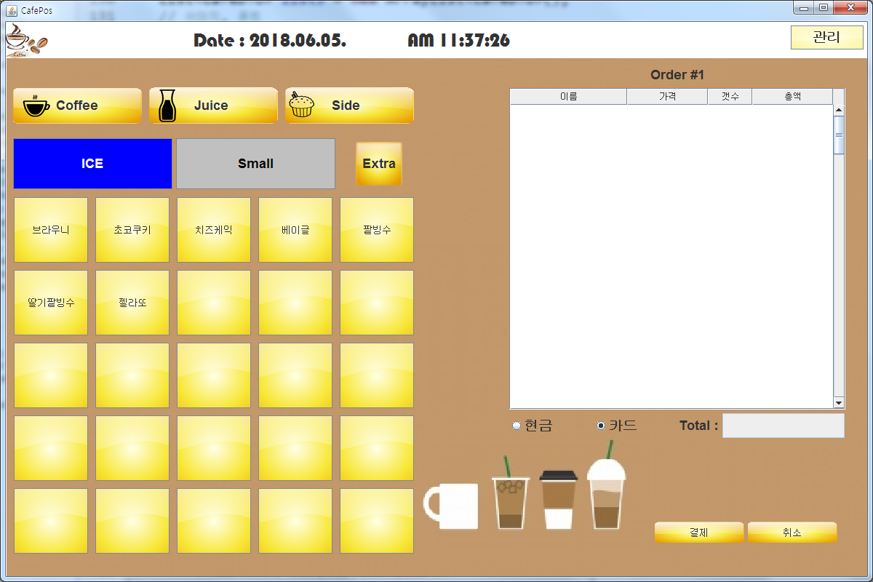
작품 화면 구성 및 기능 소개
1. 메뉴선택
- 기본값 Coffee로 설정
- Juice 또는 Side 선택 시
세부 메뉴 변경

Slide 13

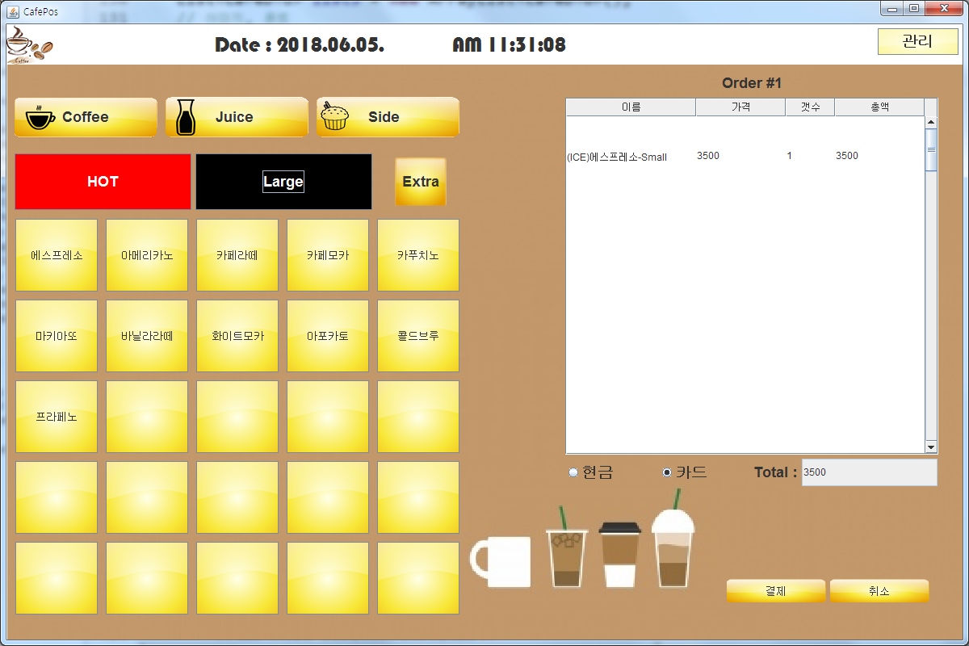
작품 화면 구성 및 기능 소개
2. 옵션선택
- 기본값 ICE와 Small로
설정
- 세부 메뉴 선택 시
ICE)세부 메뉴-Small로
선택
- ICE에서 HOT으로
Small에서 Large로
토글 변경 가능
- 변경 후 선택 시 적용

Slide 14
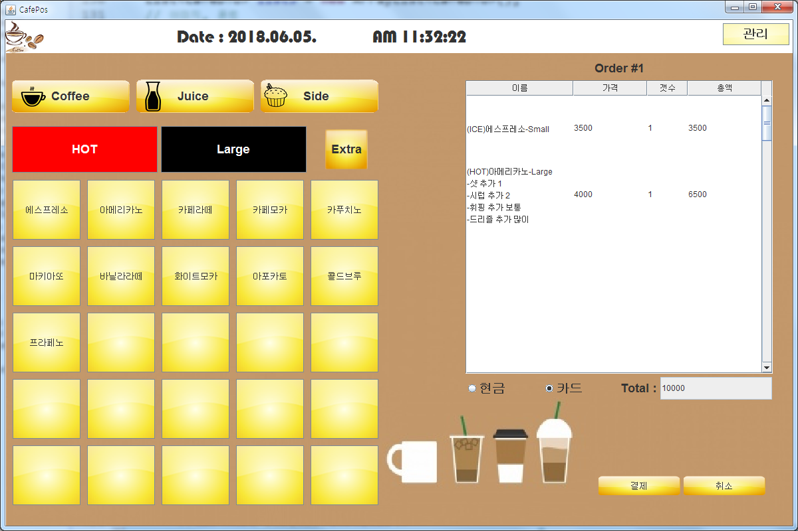

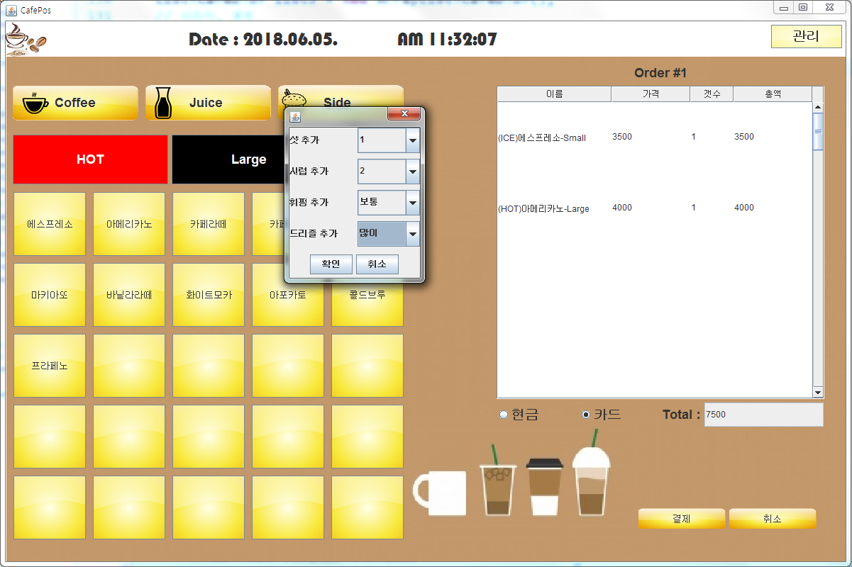
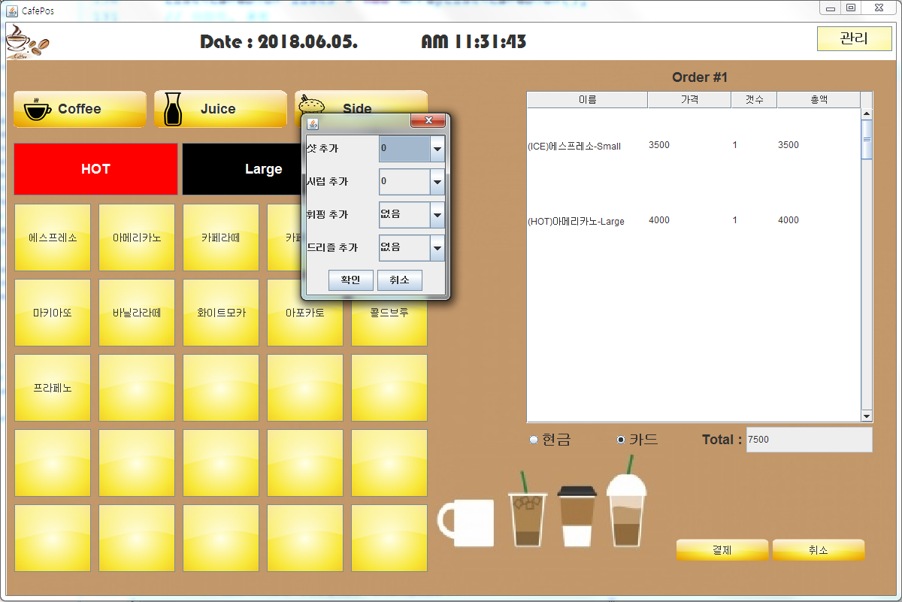
작품 화면 구성 및 기능 소개
3. Extra추가
- Extra버튼 클릭 시 Extra
다이얼로그 실행
- Extra 세부 선택 후 확인 시
메뉴에 Extra추가

Slide 15

작품 화면 구성 및 기능 소개
4. 메뉴취소
- 취소키 선택 시 마지막 메뉴
삭제 및 가격 변동 확인

Slide 16
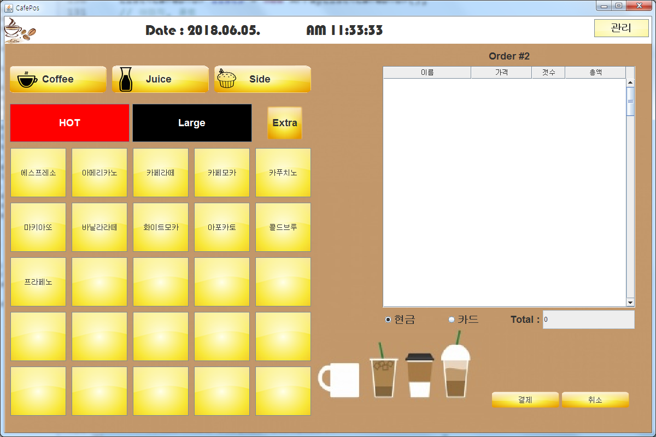

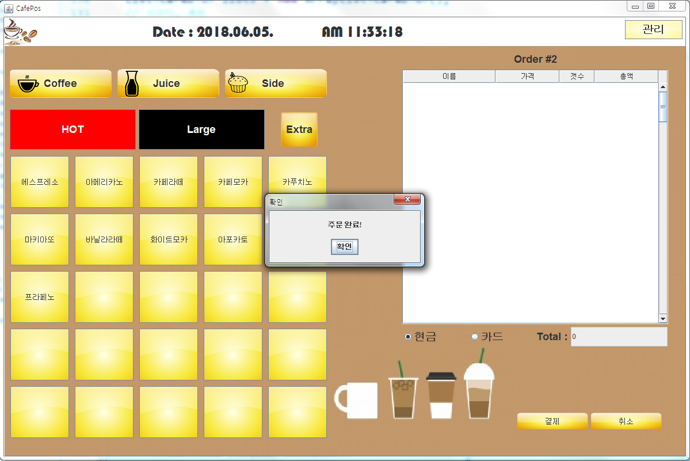
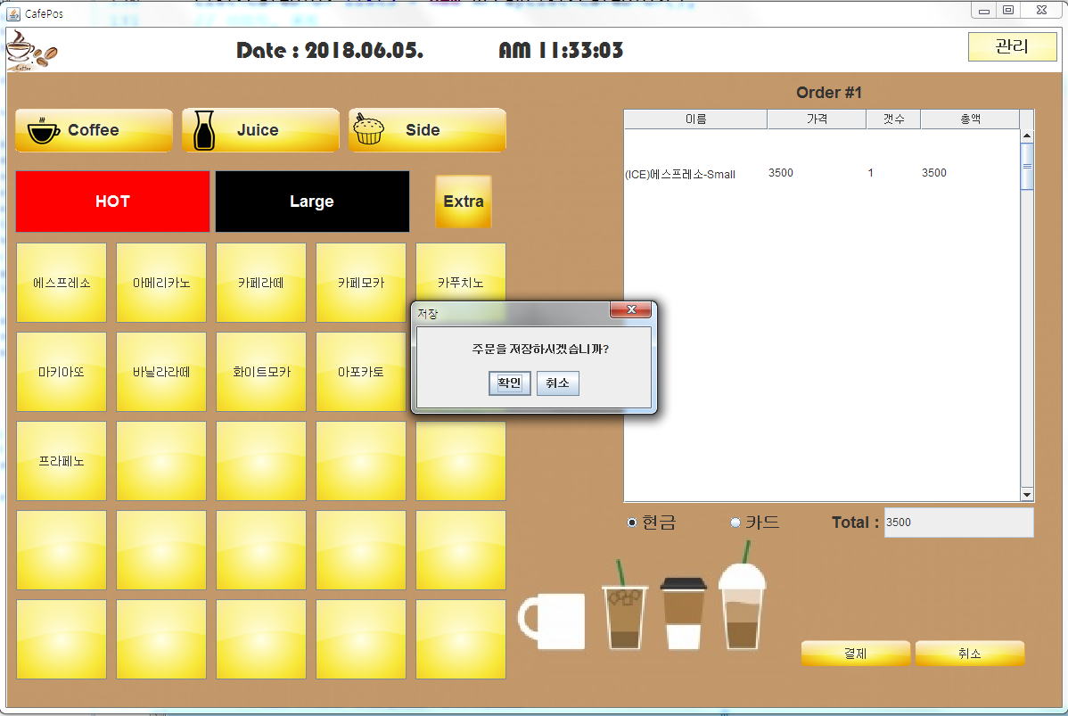
작품 화면 구성 및 기능 소개
5. 결제확인
- 현금 또는 카드 결제방식
Radio버튼 선택
- 결제 버튼 클릭 후 확인 시
결제 내용 DB에 저장
- Order table 초기화 및
Order Number 증가

Slide 17
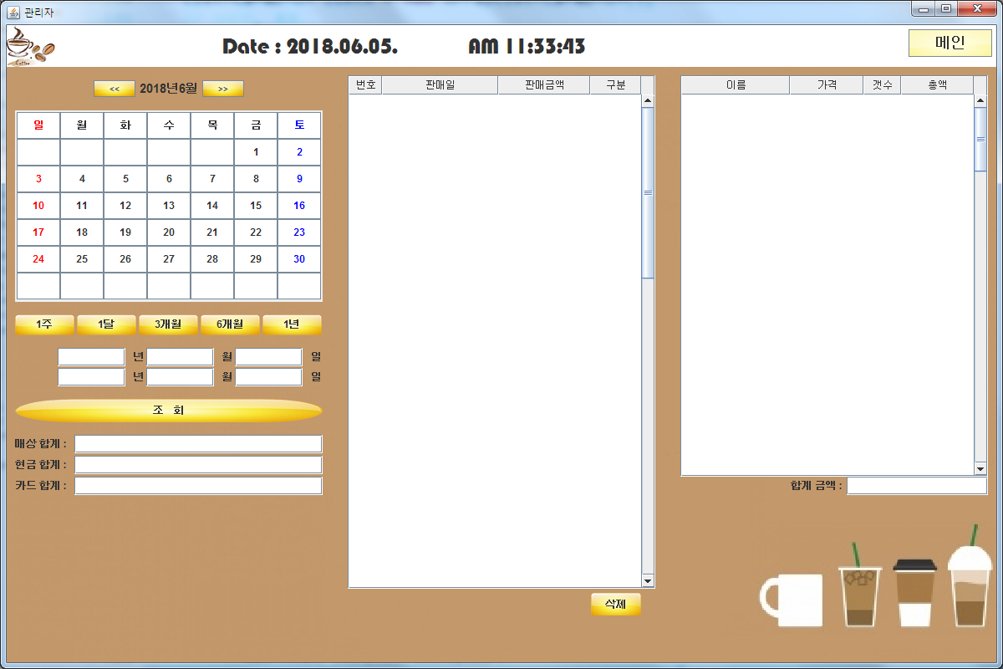
작품 화면 구성 및 기능 소개
6. 관리메뉴
- 관리 메뉴 버튼 클릭 시
관리창 실행

Slide 18

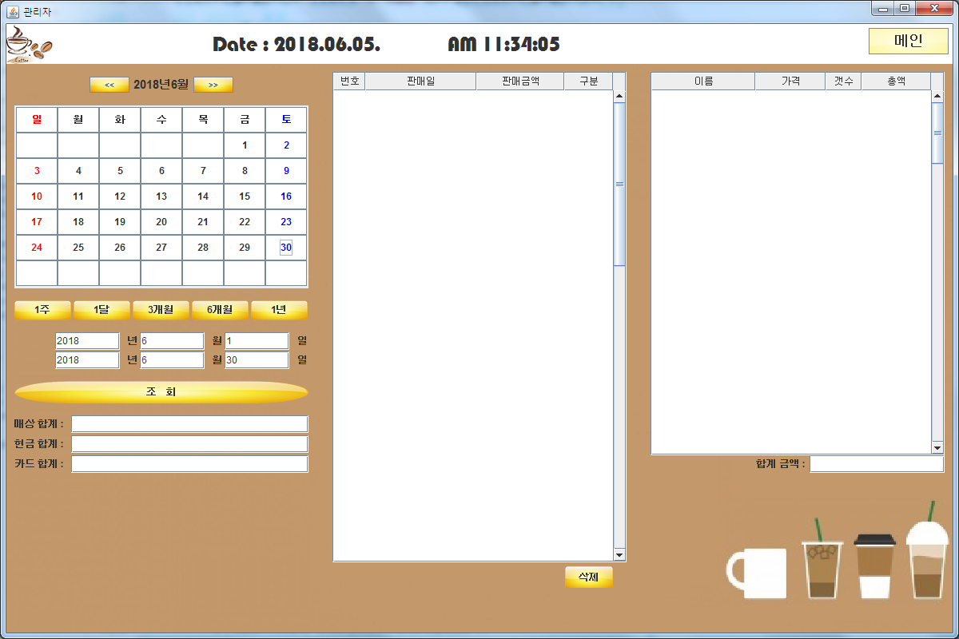
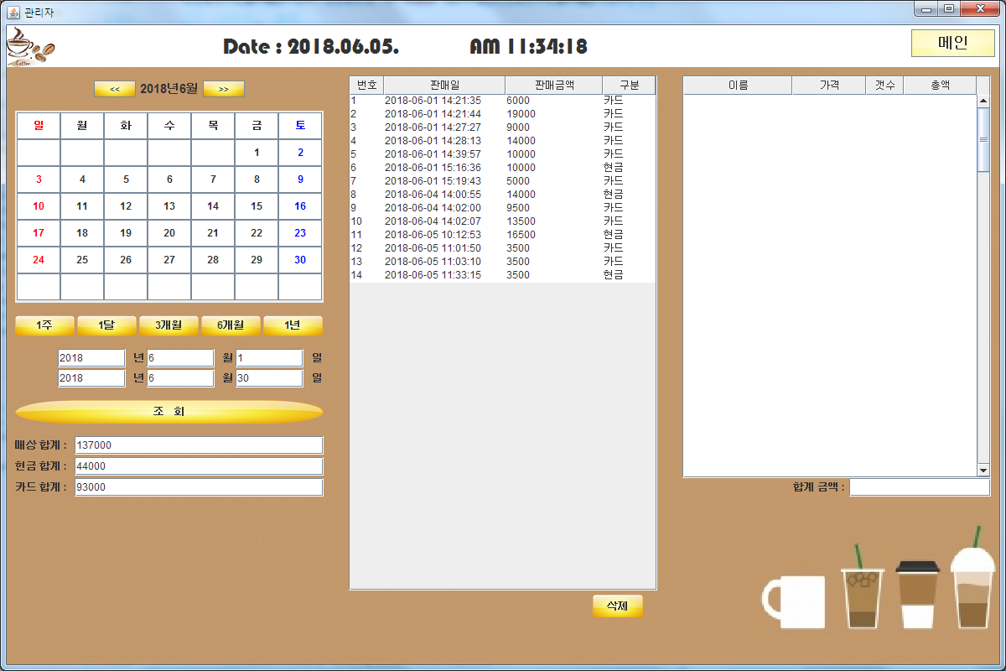
작품 화면 구성 및 기능 소개
7. 날짜로 조회
- 달력의 날짜 클릭 시 첫번째
날짜 입력 확인
- 두번째 날짜 클릭 시 두번째
날짜 입력 확인
- 조회 버튼 클릭 시 해당
날짜에 해당되는 거래내역
출력

Slide 19

작품 화면 구성 및 기능 소개
8. 기간별 조회
- 기간별 버튼 클릭 시
현재로부터 정해진 기간
전의 거래내역 출력

Slide 20


작품 화면 구성 및 기능 소개
9. 거래내역 확인
- 해당 날짜 기간에 거래내역
클릭 시 해당 날짜의 모든
거래 물품 확인

Slide 21
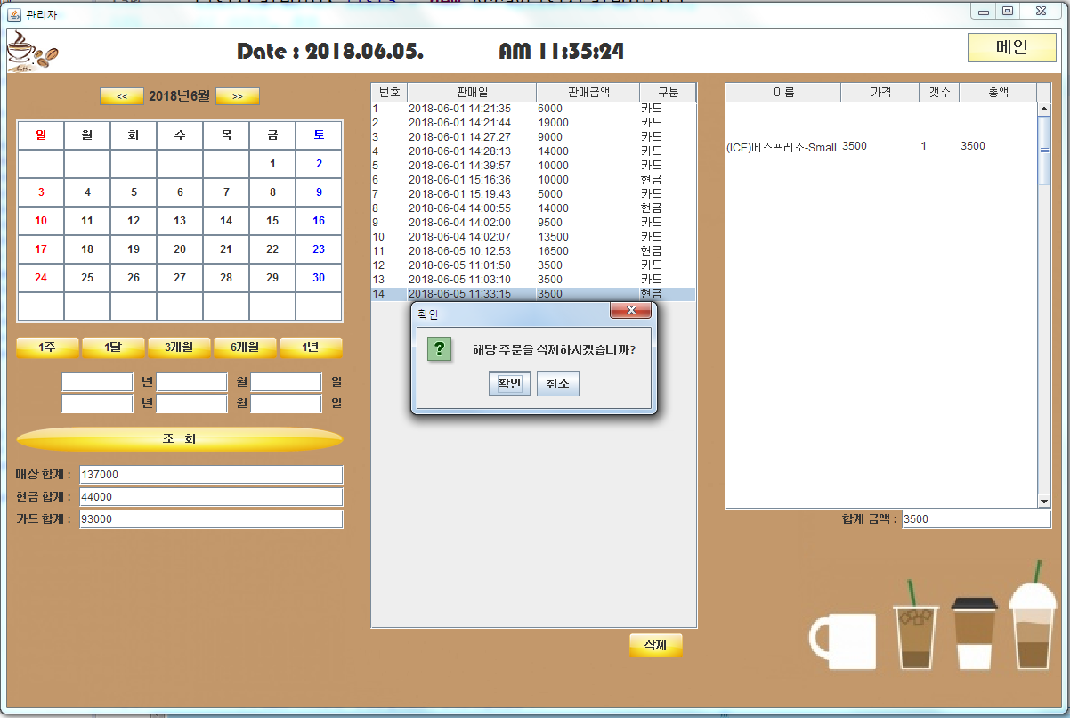
작품 화면 구성 및 기능 소개
10. 거래내역 삭제
- 삭제 하려는 기간 거래내역
선택 후 삭제 버튼 클릭 시
선택된 거래내역 삭제 및
DB상에 데이터 삭제

Slide 22
시연
4

Slide 23
문제점
5

Slide 24
문제점
중복 메뉴
주문 시 중첩없이 새로 메뉴 추가
관리체계의 미흡
새로운 메뉴 추가 시 데이터베이스 직접 편집 필요

Slide 25
추후 추가할 내용
6

Slide 26
추후 추가할 내용
기간별 매출 그래프
프로그램내 메뉴 추가 삭제 시스템

Slide 27
Thanks!
😉

